Slide 1
河北教育出版社 五年级 | 下册
Unit 3 Lesson17
Danny’s Email
WWW.PPT818.COM

Slide 2
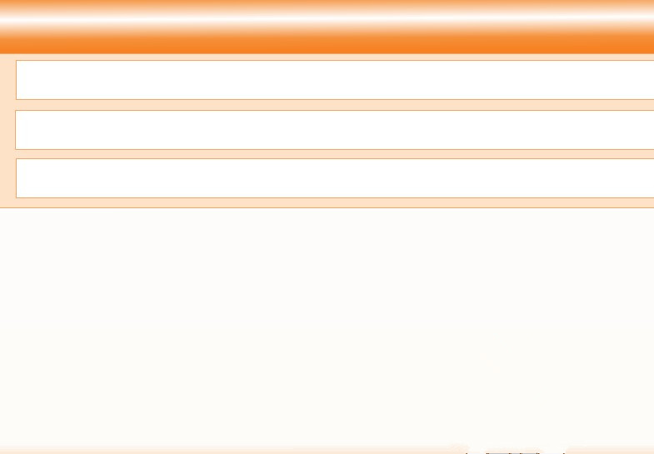
河北教育出版社 五年级 | 下册
Warm-up
Review

Slide 3
河北教育出版社 五年级 | 下册
Lead-in
我是小小歌唱家

Slide 4
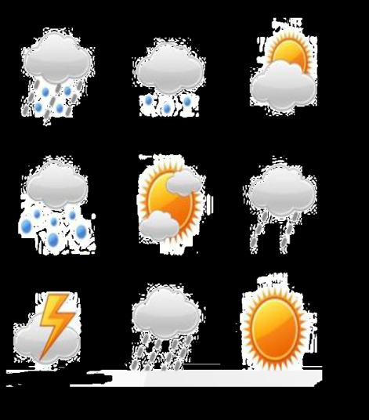
河北教育出版社 五年级 | 下册
Presentation
weather

Slide 5
河北教育出版社 五年级 | 下册
How's the weather?
It's sunny.

Slide 6
河北教育出版社 五年级 | 下册
How's the weather?
It's windy.

Slide 7
河北教育出版社 五年级 | 下册
How's the weather?
It's rainy.

Slide 8
河北教育出版社 五年级 | 下册
How's the weather?
It's snowy.

Slide 9
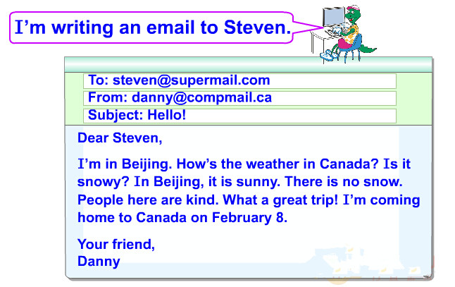
河北教育出版社 五年级 | 下册
Danny writes an email

Slide 10
河北教育出版社 五年级 | 下册
Time to go home

Slide 11
河北教育出版社 五年级 | 下册
Practice
我是小小写信家

Slide 12
河北教育出版社 五年级 | 下册

Slide 13
河北教育出版社 五年级 | 下册
Let’s do it!

Slide 14
河北教育出版社 五年级 | 下册
Summary
重点词汇：
kind us
重点句子：
How’s the weather in Canada?
Is it snowy?
It’s sunny.
There is no snow.
What a great trip!

Slide 15
河北教育出版社 五年级 | 下册
Homework
Write an email to your family and send it, and say in the next lesson about how you feel about sending email.
给自己的家人写一封电子邮件并发送，并在下节课说一说自己发送电子邮件的感受。

